Slide 1
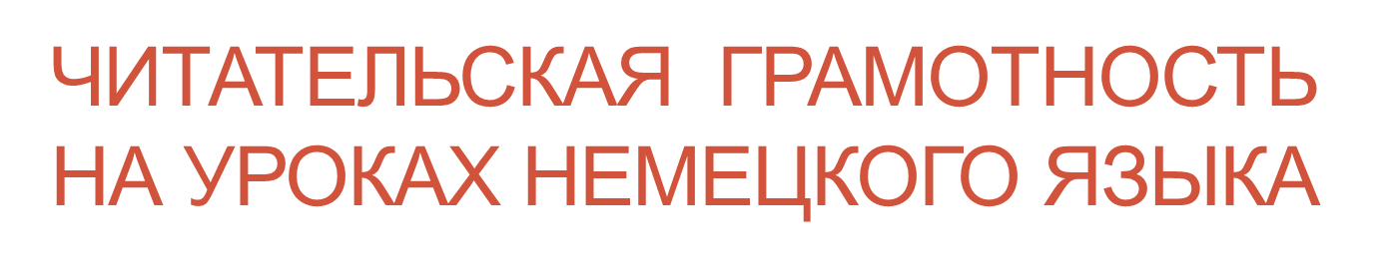

Учитель немецкого языка МБОУ Хорошенской СОШ
Фиш Татьяна Николаевна
Хорошее 2025 г.

Slide 2
Без грамотности нет чтения, а
чтение развивает грамотность
Основное направление работы -
формирование читательской грамотности на уроках немецкого языка.
Развитие читательской грамотности остается одной из главных задач в формировании функциональной грамотности современного образования

Slide 3
Цели: повышение мотивации учащихся к чтению на иностранном языке, развитие умений: находить и извлекать информацию из текста, интегрировать и интерпретировать информацию, осмысливать и оценивать прочитанное.
Задачи: 1.Рассмотреть особенности читательской грамотности как одного из компонентов функциональной грамотности личности;
2.Обучить учеников правильной работе с текстовым материалом.
3.Развитие умений выражать мысли в устной и письменной форме на основе текста.

Slide 4
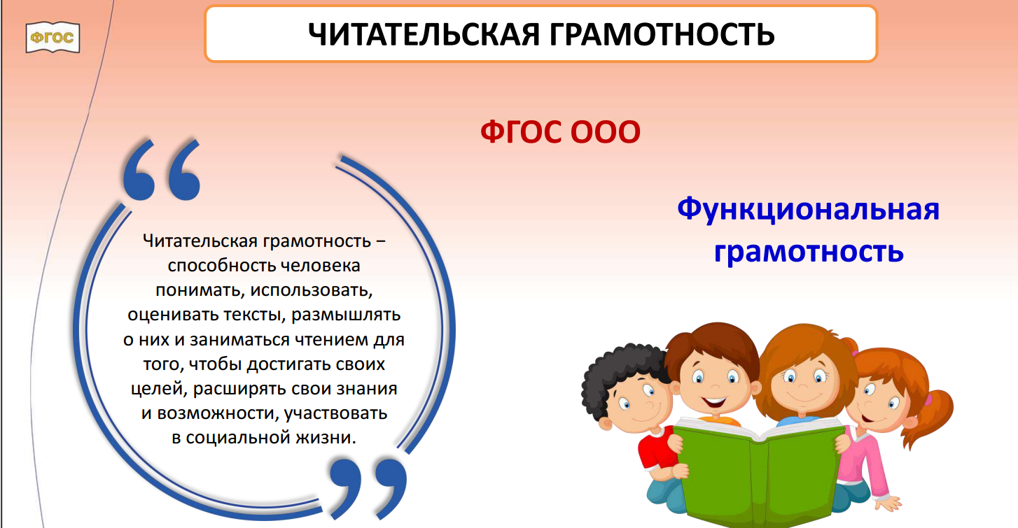
Читательская грамотность это базовый навык функциональной грамотности и обязательное условие успешности

Slide 5
Читательские умения
Предметные результаты по учебному предмету «Немецкий язык» ООО
СМЫСЛОВОЕ ЧТЕНИЕ:
читать про себя и понимать несложные аутентичные тексты разного вида, жанра и стиля объемом 250-300 слов, содержащие отдельные незнакомые слова и неизученные языковые явления, не препятствующие решению коммуникативной задачи, с различной глубиной проникновения в их содержание: с пониманием основного содержания (определять тему текста, основные факты / события), пониманием нужной / интересующей / запрашиваемой информации; читать несплошные тексты (таблицы, диаграммы, схемы) и понимать представленную в них информацию.

Slide 6

Тексты разных жанров и стилей
Истории
Стихи
Песни
Сказки Переписка Рецепты
Блоги Комиксы
Художественные тексты Публицистические тексты Научно-популярные тексты Прагматические тексты

Slide 7
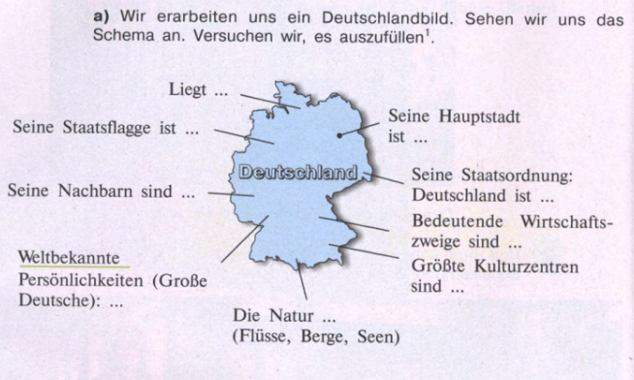
НЕСПЛОШНОЙ ТЕКСТ
Графики, диаграммы, шаблоны, таблицы, карты.
Анкеты, карты, меню, билеты, объявления

Slide 8
ознакомительное чтение
Умение прогнозировать содержание текста на основе заголовка или начала текста /
Lies den Anfang und notiere dir kurz, wie die Geschichte weiter gehen könnte
- Умение определять тему / главную идею текста /
Hören Sie zu, lesen und formulieren Sie die Hauptidee des Textes
- Умение устанавливать логическую последовательность описываемых событий /
Bring den Brief in Ordnung. Schreib die Antworten in dein Heft
- Умение разбивать текст на относительно самостоятельные смысловые части /
Das Märchen hat drei Teile, welche? Finde drei Überschriften
- Умение соотносить заголовки с основными частями текста /
Lesen Sie den Text und finden Sie die passende Uberschrift zu jedem Textabschnitt. Eine Uberschrift passt nicht

Slide 9
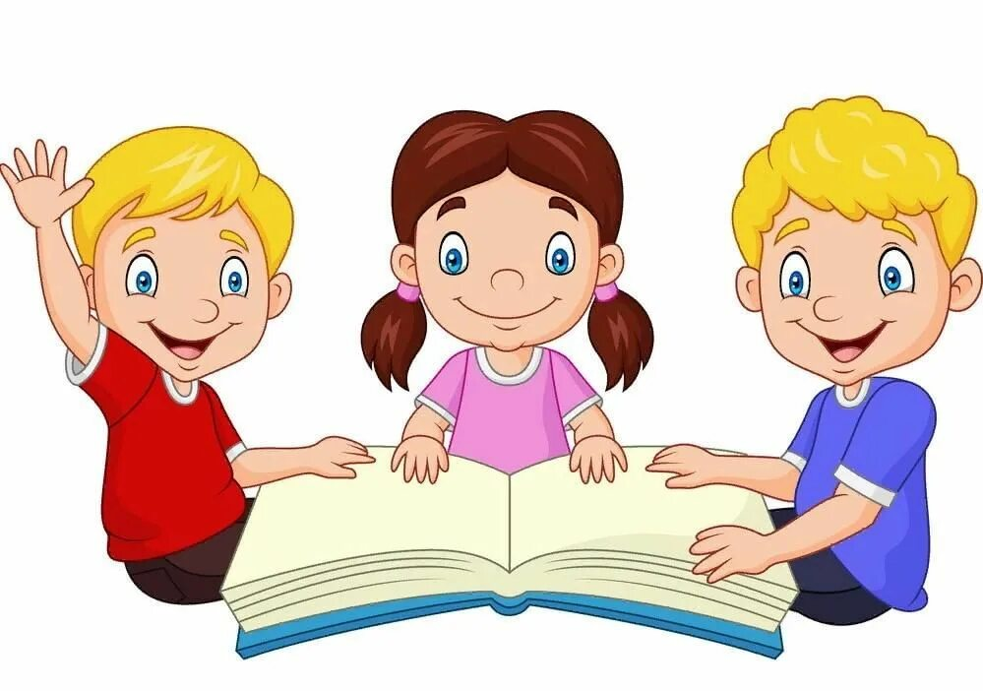
поисковое чтение
- Умение выбирать необходимую информацию в одном или нескольких текстах /
Finden Sie im Text
- Умение искать отдельные незнакомые слова в двуязычном словаре учебника /
Lies und übersetze die Geschichte mit dem Wörterbuch

Slide 10
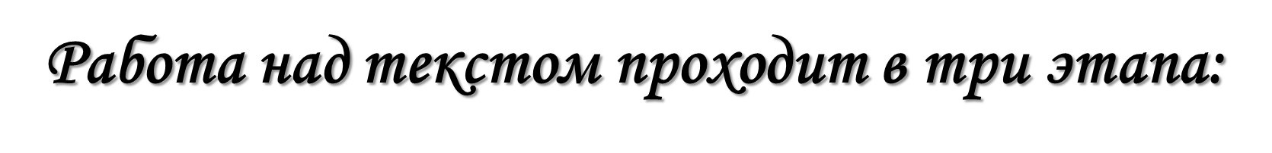

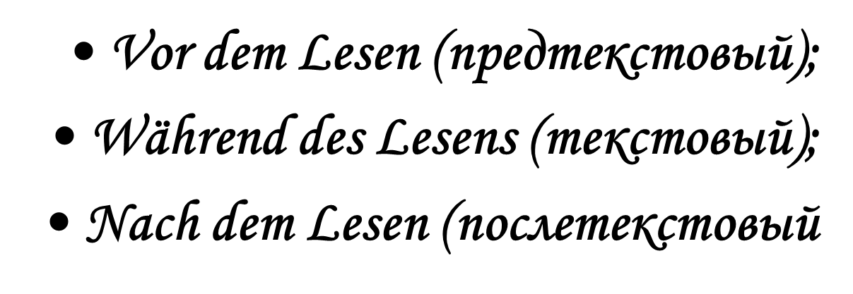

Slide 11
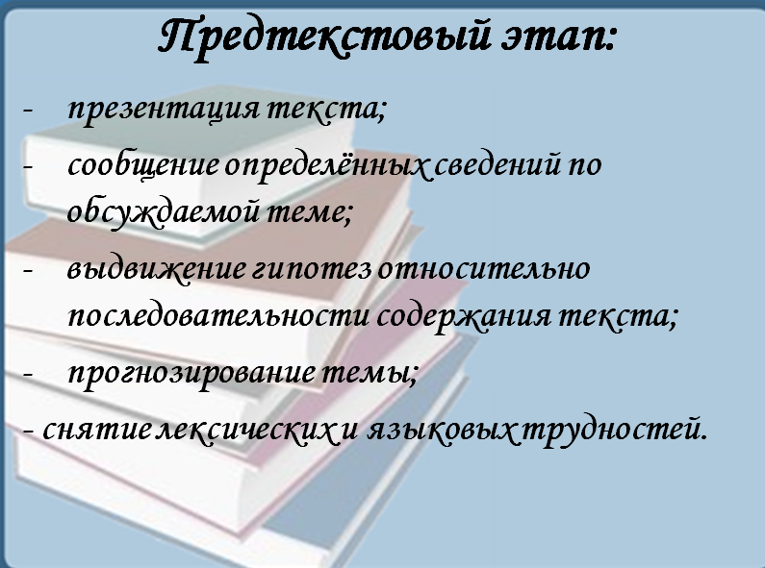

Slide 12
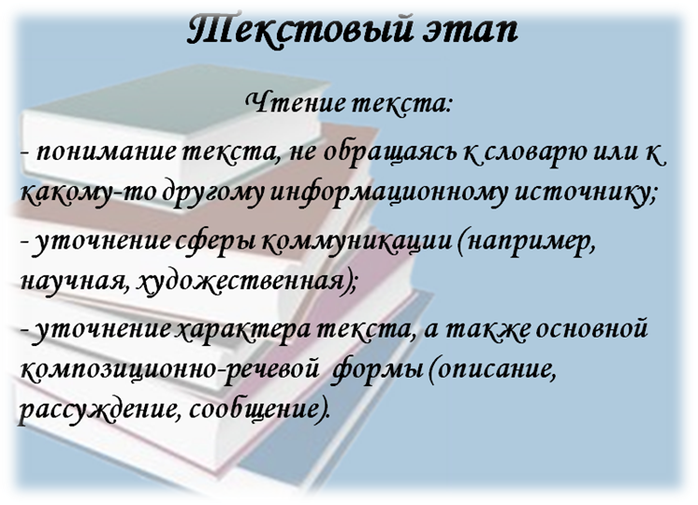

Slide 13
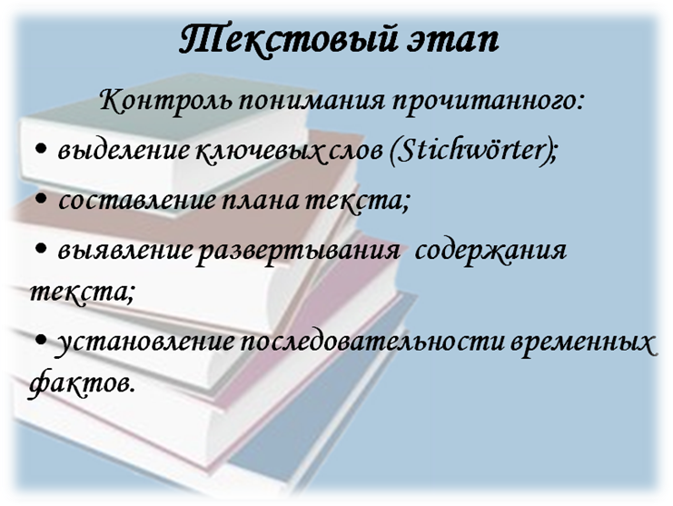
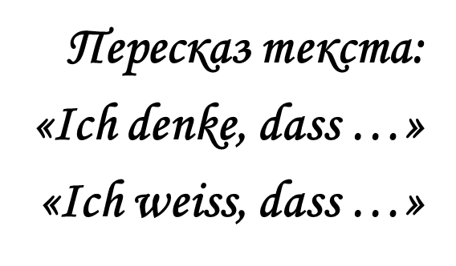

Slide 14
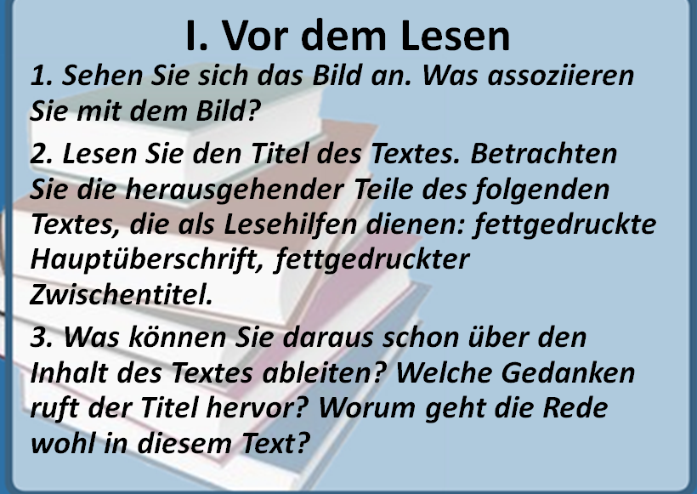

Slide 15
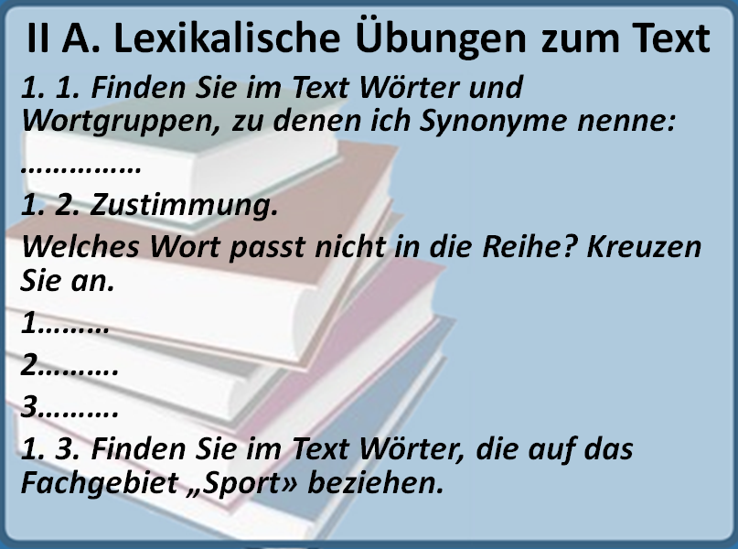

Slide 16
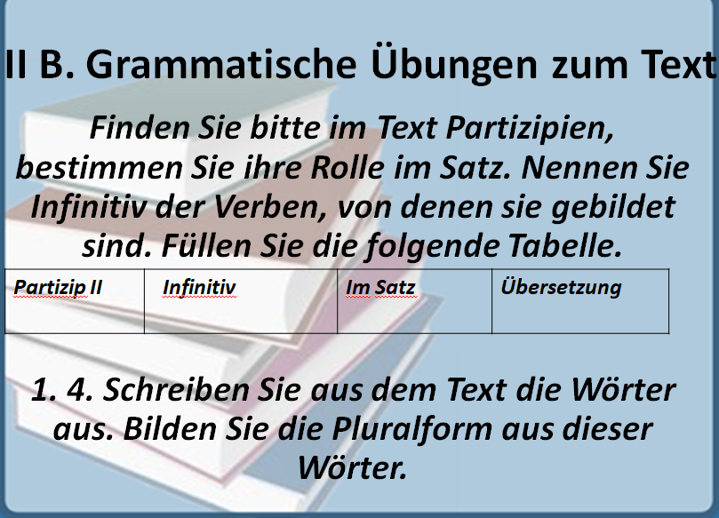

Slide 17
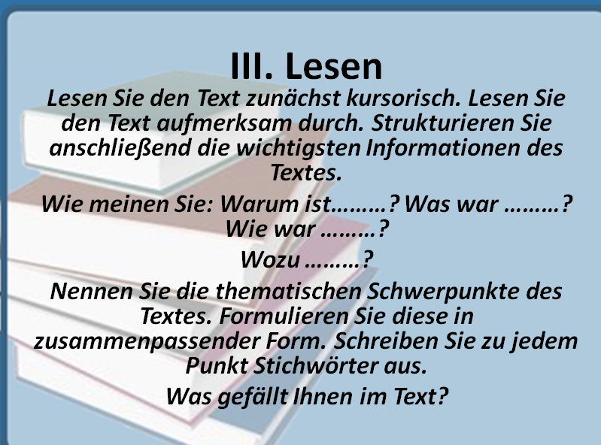

Slide 18
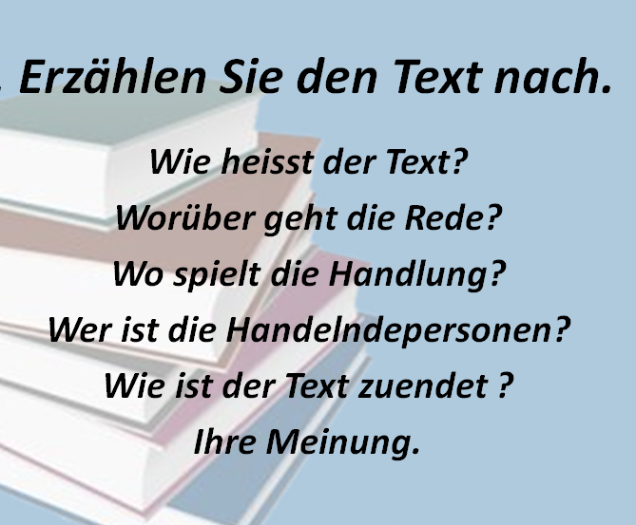

Slide 19
Приёмы работы над текстом
«Предположения» - отгадать по рисунку, схеме и т.п. , о чем пойдет речь
«Ассоциации и предположения» -ответить на следующие вопросы:
Прочтите заголовок. Какие ассоциации возникают после прочтения заголовка данного текста?
О чем, по-вашему мнению, этот текст? Откуда возможно взят данный текст
«Работа со словарем» -картинки к тесту, значения слов, изображенных на картинках, необходимо найти в словаре.
«Вопрос - ответ» предложены вопросы к незнакомому тексту, нужно придумать небольшой рассказ, который по возможности должен дать ответы на все вопросы.
«Угадай слова» - читай и угадывай.
«Слушаем и читаем»- следят по тексту.
«Слушаем и повторяем»- отрабатывают произношение.
«Поиск грамматических форм и конструкций»
«Ошибки» -поиск ошибок в написании слов, в построении предложений, грамматических конструкциях.
«Текст с пропущенными словами»- в группах по двое заполняют пропуски самостоятельно.
Необходимо определить жанр произведения и назвать другие произведения этого жанра.
«Правильно/неправильно»-определяют какие предложения верны, неверны
«Озаглавь текст»- читают текст, озаглавливают его или придумывают другой заголовок.
«Придумай концовку текста»-читают текст только до развязки действия и должны предположить, о чем дальше идет речь.

Slide 20
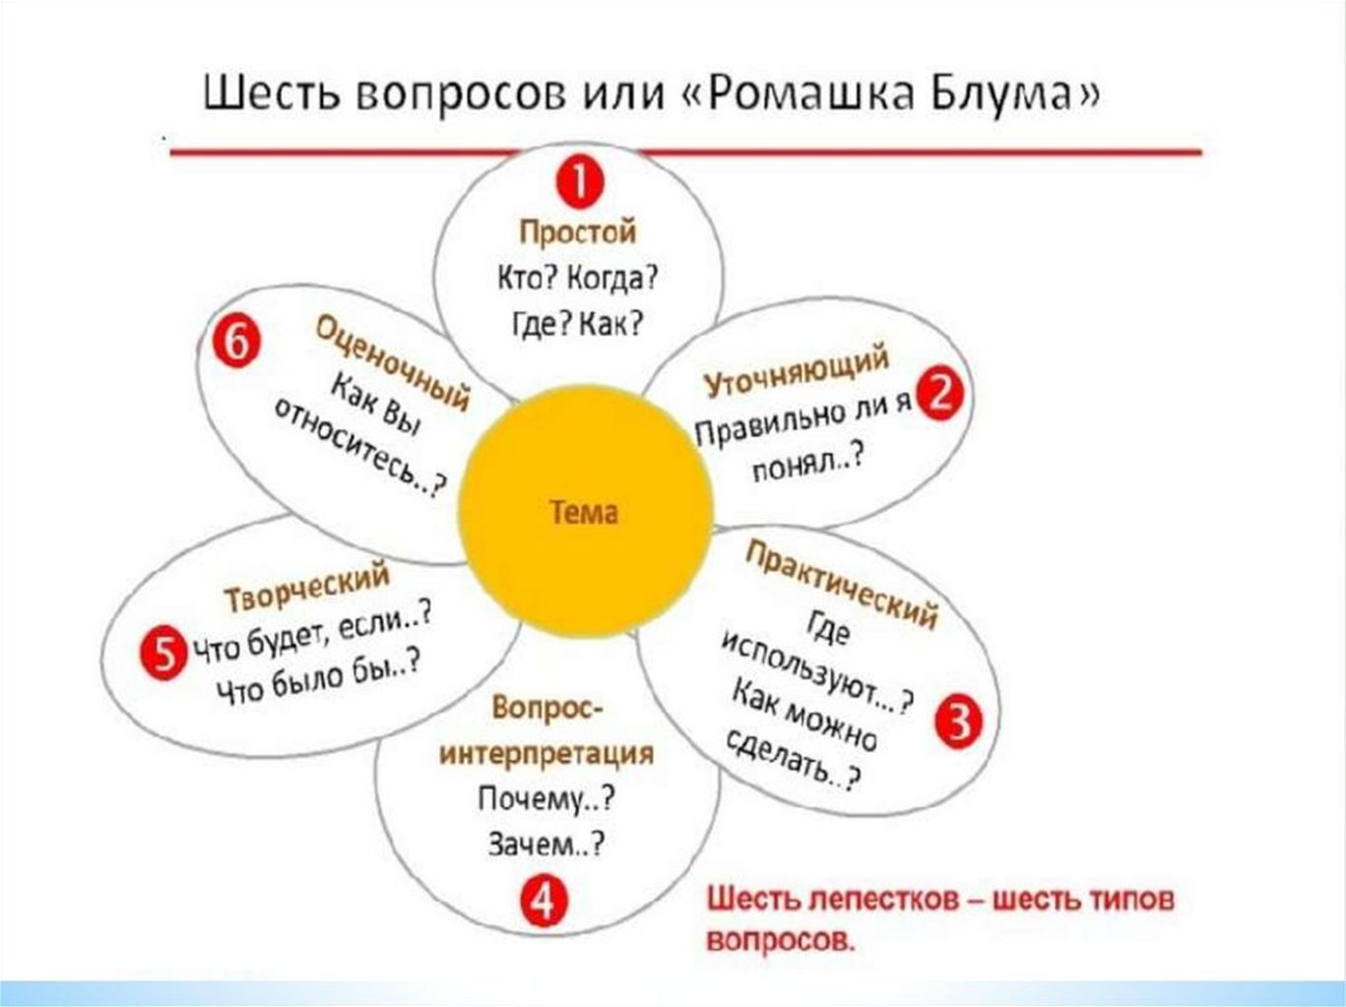

Slide 21
Заключение
Для того, чтобы формировать и развивать читательскую грамотность учащихся, необходимо подобрать, либо составить соответствующие задания.
При этом, при составлении заданий на развитие читательской грамотности важно ответить на следующие вопрос:
какую цель они преследуют, какой уровень понимания текста закрепляют или проверяют?
Применяя задания на формирование читательской грамотности, учитель способствует повышению мотивации учащихся, расширяет их кругозор, развивает творческие способности, помогает осознать ценности современного мира – всё это необходимо для гармоничного развития личности и дальнейшего взаимодействия с обществом.

